Slide 1


Slide 2
CĐ39_Hoán vị, chỉnh hợp, tổ hợp
A. Lý thuyết
NỘI DUNG BÀI HỌC
Phần 1. Nhận biết
Phần 2. Thông hiểu
Phần 3. Vận dụng
Phần 4. Vận dụng cao
C. Bài tập tự luyện

Slide 3
Phần 1. Nhận biết
Câu 1
Câu 2
Câu 3
Câu 4
Câu 5
Câu 6
Câu 7
Câu 8
Câu 9
Câu 10
Câu 11
Câu 12
Câu 13
Câu 14
Câu 15

Slide 4
Phần 2. Thông hiểu
Câu 1
Câu 2
Câu 3
Câu 4
Câu 5
Câu 6
Câu 7
Câu 8
Câu 9
Câu 10
Câu 11
Câu 12
Câu 13
Câu 14
Câu 15

Slide 5
Phần 3. Vận dụng
Câu 1
Câu 2
Câu 3
Câu 4
Câu 5
Câu 6
Câu 7
Câu 8
Câu 9
Câu 10

Slide 6
Phần 4. Vận dụng cao
Câu 1
Câu 2
Câu 3
Câu 4
Câu 5
Câu 6
Câu 7
Câu 8
Câu 9
Câu 10

Slide 7
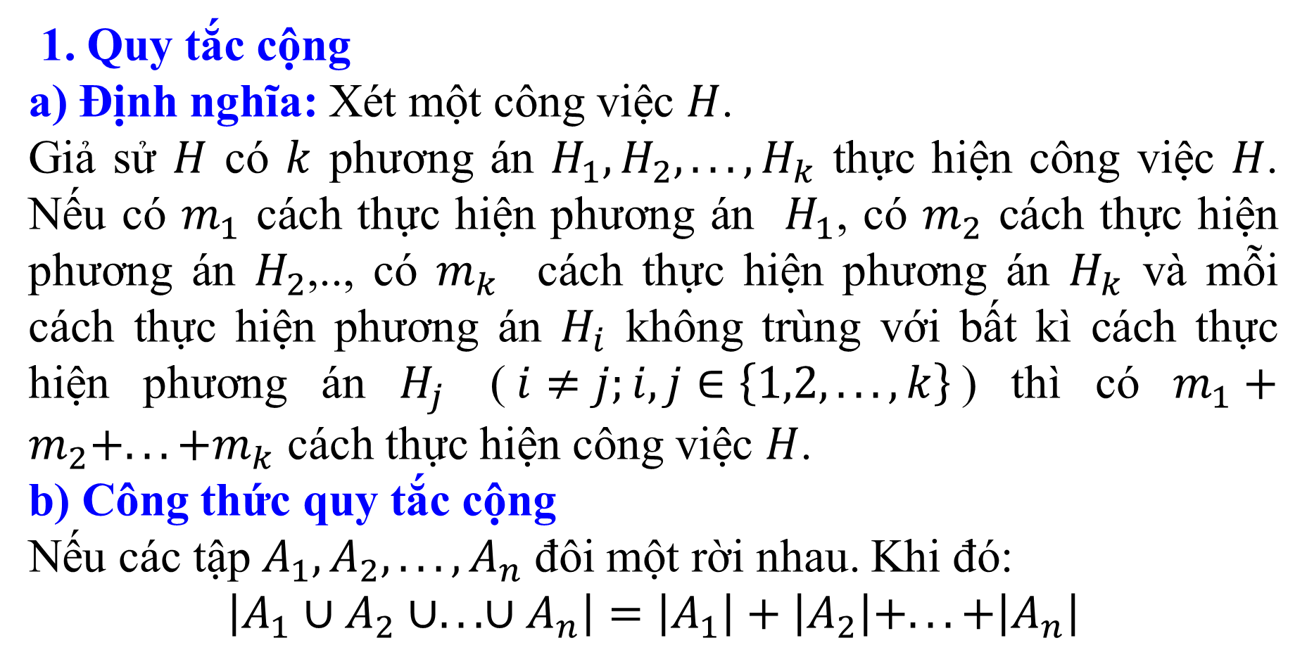
A. Lý thuyết
1. Phép Đếm:
1. Quy tắc cộng
a) Định nghĩa: Xét một công việc $H$.
Giả sử $H$ có $k$ phương án $H_{1},H_{2},...,H_{k}$ thực hiện công việc $H$. Nếu có $m_{1}$ cách thực hiện phương án $H_{1}$, có $m_{2}$ cách thực hiện phương án $H_{2}$,.., có $m_{k}$ cách thực hiện phương án $H_{k}$ và mỗi cách thực hiện phương án $H_{i}$ không trùng với bất kì cách thực hiện phương án $H_{j}$ ($i≠j;i,j∈\left\{1,2,...,k\right\}$) thì có $m_{1}+m_{2}+...+m_{k}$ cách thực hiện công việc $H$.
b) Công thức quy tắc cộng
Nếu các tập $A_{1},A_{2},...,A_{n}$ đôi một rời nhau. Khi đó:
$$\left|A_{1}∪A_{2}∪...∪A_{n}\right|=\left|A_{1}\right|+\left|A_{2}\right|+...+\left|A_{n}\right|$$

Slide 8
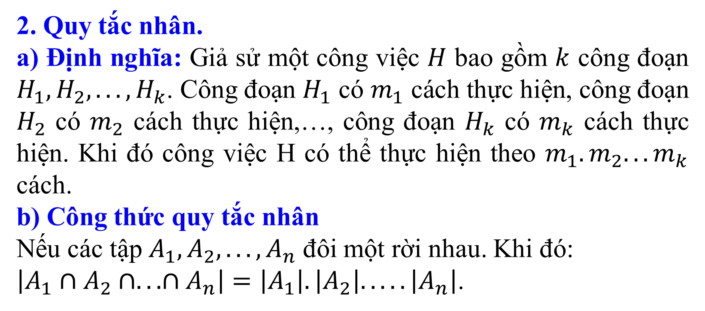
A. Lý thuyết
1. Phép Đếm:
2. Quy tắc nhân.
a) Định nghĩa: Giả sử một công việc $H$ bao gồm $k$ công đoạn $H_{1},H_{2},...,H_{k}$. Công đoạn $H_{1}$ có $m_{1}$ cách thực hiện, công đoạn $H_{2}$ có $m_{2}$ cách thực hiện,…, công đoạn $H_{k}$ có $m_{k}$ cách thực hiện. Khi đó công việc H có thể thực hiện theo $m_{1}.m_{2}...m_{k}$ cách.
b) Công thức quy tắc nhân
Nếu các tập $A_{1},A_{2},...,A_{n}$ đôi một rời nhau. Khi đó:
$\left|A_{1}∩A_{2}∩...∩A_{n}\right|=\left|A_{1}\right|.\left|A_{2}\right|.....\left|A_{n}\right|$.

Slide 9
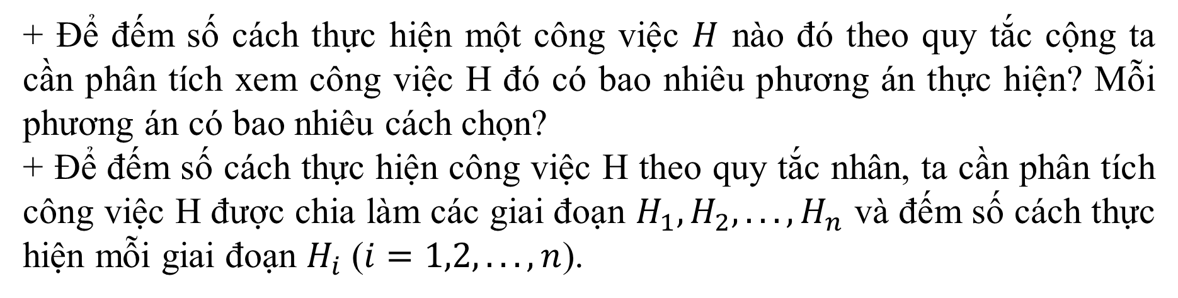
A. Lý thuyết
1. Phép Đếm:
3. PP đếm bài toán tổ hợp dựa vào quy tắc cộng; quy tắc nhân
+ Để đếm số cách thực hiện một công việc $H$ nào đó theo quy tắc cộng ta cần phân tích xem công việc H đó có bao nhiêu phương án thực hiện? Mỗi phương án có bao nhiêu cách chọn?
+ Để đếm số cách thực hiện công việc H theo quy tắc nhân, ta cần phân tích công việc H được chia làm các giai đoạn $H_{1},H_{2},...,H_{n}$ và đếm số cách thực hiện mỗi giai đoạn $H_{i}$ ($i=1,2,...,n$).
+ Từ định nghĩa của quy tắc cộng và quy tắc nhân trên, ta thấy rằng:
- Nếu bỏ 1 giai đoạn nào đó mà ta không thể hoàn thành được công việc (không có kết quả) thì lúc đó ta cần phải sử dụng quy tắc nhân.
- Nếu bỏ 1 phương án nào đó mà ta vẫn có thể hoàn thành được công việc (có kết quả) thì lúc đó ta sử dụng quy tắc cộng.

Slide 10
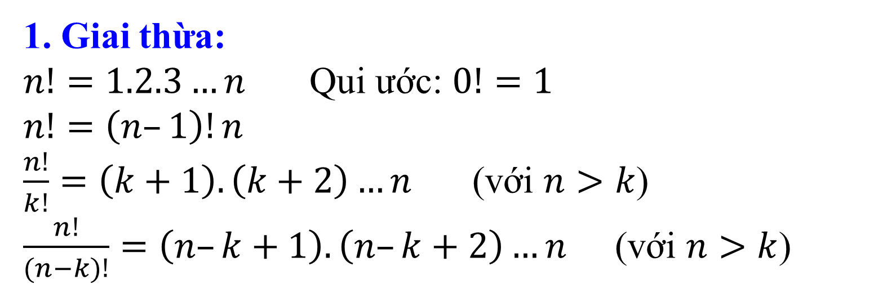
A. Lý thuyết
2. Hoán Vị:
1. Giai thừa:
$n!=1.2.3…n$ Qui ước: $0!=1$
$n!=\left(n–1\right)!n$
$\frac{n!}{k!}=\left(k+1\right).\left(k+2\right)…n$ (với $n>k$)
$\frac{n!}{(n−k)!}=\left(n–k+1\right).\left(n–k+2\right)…n$ (với $n>k$)

Slide 11
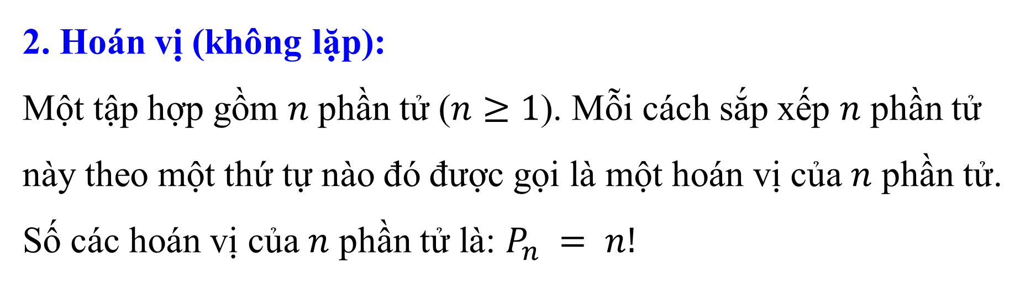
A. Lý thuyết
2. Hoán Vị:
2. Hoán vị (không lặp):
Một tập hợp gồm $n$ phần tử ($n≥1$). Mỗi cách sắp xếp $n$ phần tử này theo một thứ tự nào đó được gọi là một hoán vị của $n$ phần tử.
Số các hoán vị của $n$ phần tử là: $P_{n} = n!$

Slide 12
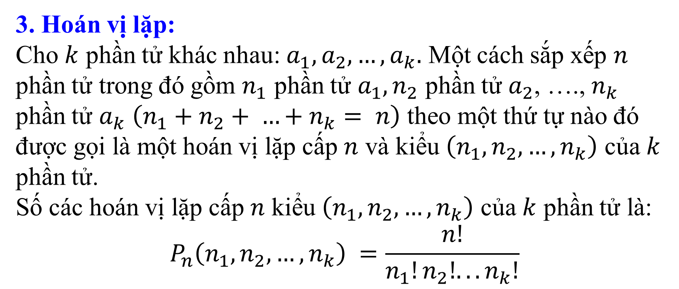
A. Lý thuyết
2. Hoán Vị:
3. Hoán vị lặp:
Cho $k$ phần tử khác nhau: $a_{1}, a_{2}, …, a_{k}.$ Một cách sắp xếp $n$ phần tử trong đó gồm $n_{1}$ phần tử $a_{1}, n_{2}$ phần tử $a_{2}$, …., $n_{k}$ phần tử $a_{k}$ $\left(n_{1}+n_{2}+ …+n_{k}= n\right)$ theo một thứ tự nào đó được gọi là một hoán vị lặp cấp $n$ và kiểu $\left(n_{1}, n_{2}, …, n_{k}\right)$ của $k$ phần tử.
Số các hoán vị lặp cấp $n$ kiểu $\left(n_{1}, n_{2}, …, n_{k}\right)$ của $k$ phần tử là:
$$P_{n}\left(n_{1}, n_{2}, …, n_{k}\right) =\frac{n!}{n_{1}!n_{2}!...n_{k}!}$$

Slide 13
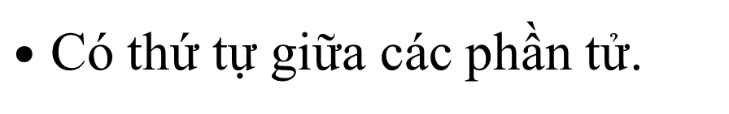
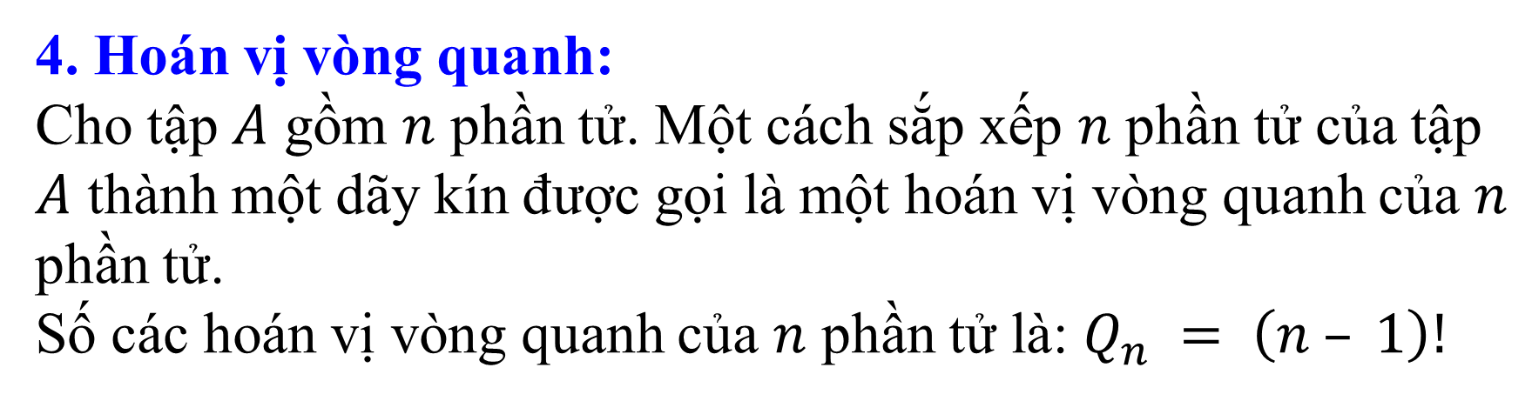
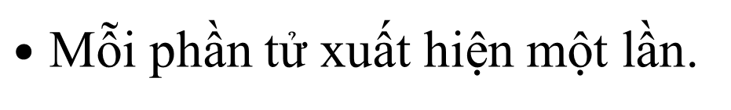
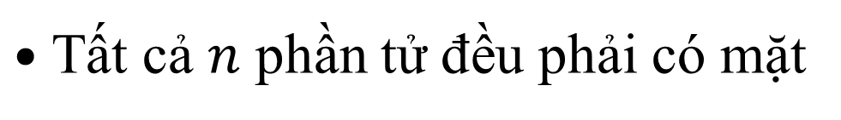
A. Lý thuyết
2. Hoán Vị:
4. Hoán vị vòng quanh:
Cho tập $A$ gồm $n$ phần tử. Một cách sắp xếp $n$ phần tử của tập $A$ thành một dãy kín được gọi là một hoán vị vòng quanh của $n$ phần tử.
Số các hoán vị vòng quanh của $n$ phần tử là: $Q_{n} = \left(n – 1\right)!$
5. Các dấu hiệu đặc trưng
để giúp ta nhận dạng một hoán vị của $n$ phần tử là:
$•$ Tất cả $n$ phần tử đều phải có mặt
$•$ Mỗi phần tử xuất hiện một lần.
$•$ Có thứ tự giữa các phần tử.

Slide 14
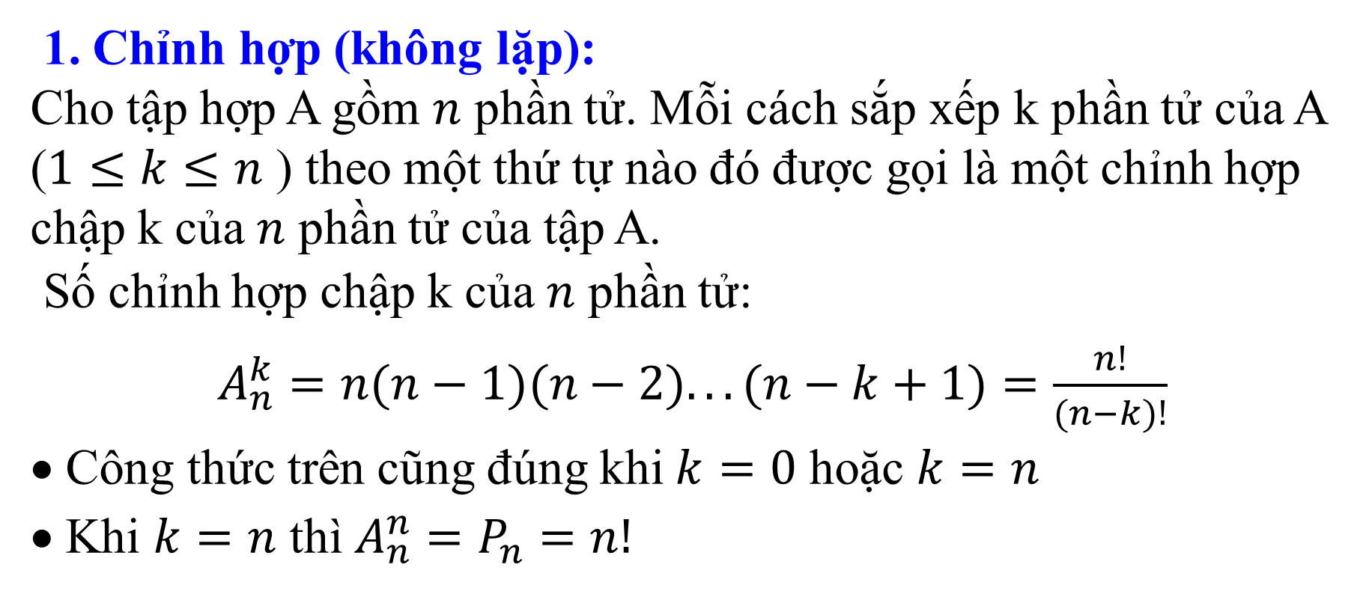
A. Lý thuyết
3. Chỉnh Hợp:
1. Chỉnh hợp (không lặp):
Cho tập hợp A gồm $n$ phần tử. Mỗi cách sắp xếp k phần tử của A ($1≤k≤n$ ) theo một thứ tự nào đó được gọi là một chỉnh hợp chập k của $n$ phần tử của tập A.
Số chỉnh hợp chập k của $n$ phần tử:
$A_{n}^{k}=n(n−1)(n−2)...(n−k+1)=\frac{n!}{(n−k)!}$
• Công thức trên cũng đúng khi $k=0$ hoặc $k=n$
• Khi $k=n$ thì $A_{n}^{n}=P_{n}=n!$

Slide 15

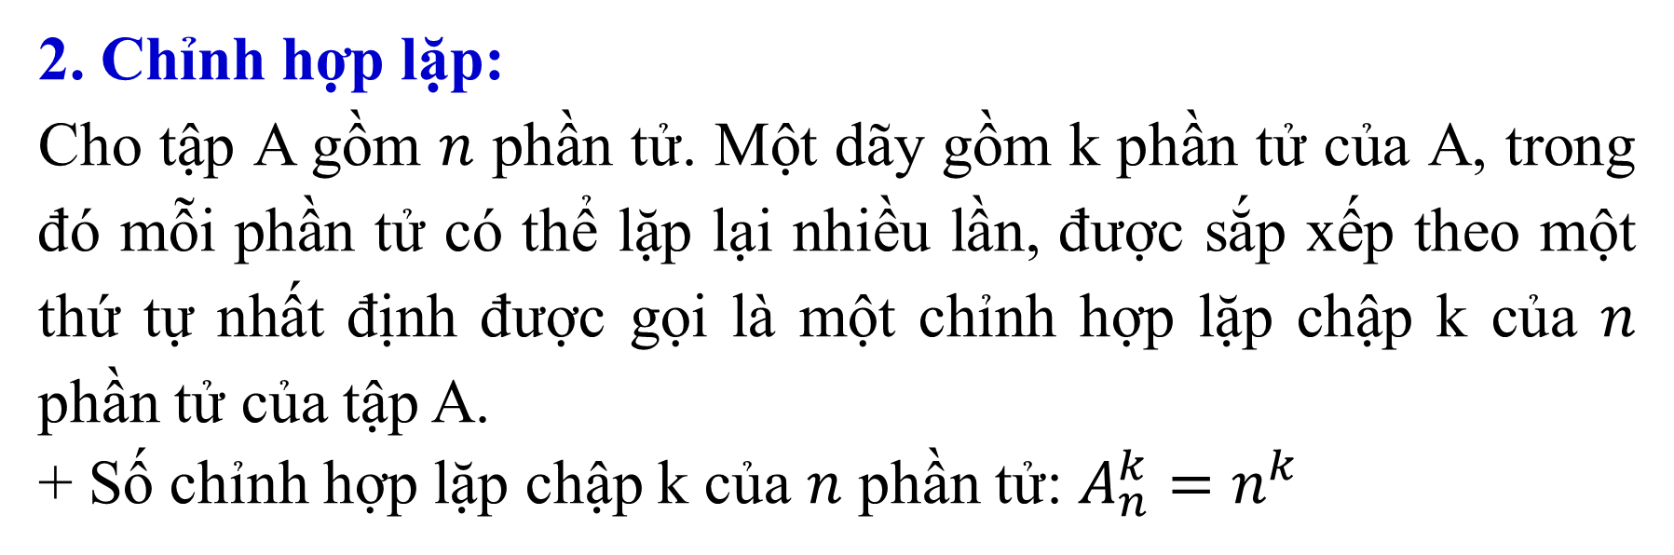
A. Lý thuyết
3. Chỉnh Hợp:
$$A_{n}^{k}=\frac{n!}{(n−k)!}$$
1. Chỉnh hợp ( không lặp):
2. Chỉnh hợp lặp:
Cho tập A gồm $n$ phần tử. Một dãy gồm k phần tử của A, trong đó mỗi phần tử có thể lặp lại nhiều lần, được sắp xếp theo một thứ tự nhất định được gọi là một chỉnh hợp lặp chập k của $n$ phần tử của tập A.
+ Số chỉnh hợp lặp chập k của $n$ phần tử: $A_{n}^{k}=n^{k}$

Slide 16

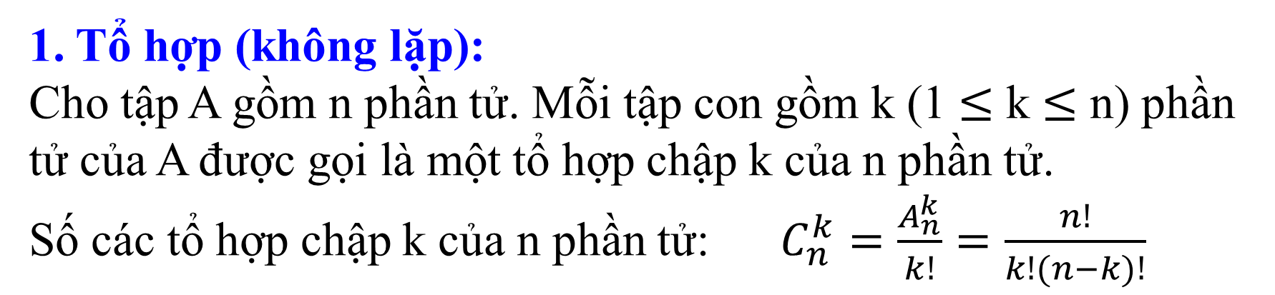
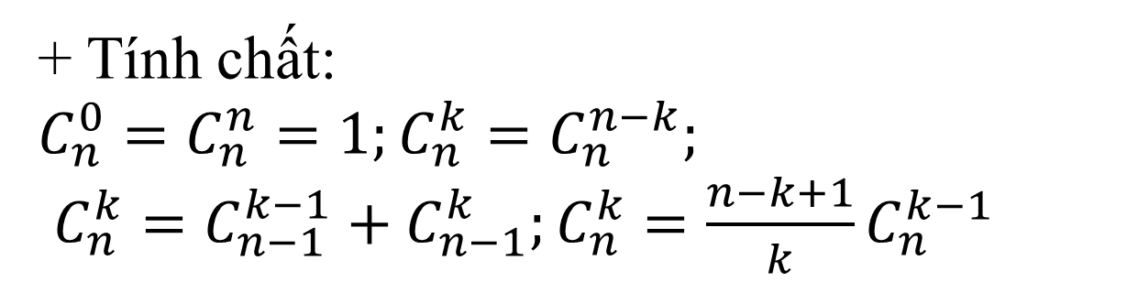
A. Lý thuyết
4. Tổ Hợp:
1. Tổ hợp (không lặp):
Cho tập A gồm n phần tử. Mỗi tập con gồm k (1 $≤$ k $≤$ n) phần tử của A được gọi là một tổ hợp chập k của n phần tử.
Số các tổ hợp chập k của n phần tử: $C_{n}^{k}=\frac{A_{n}^{k}}{k!}=\frac{n!}{k!(n−k)!}$
• Qui ước: $C_{n}^{0}$ = 1
+ Tính chất:
$C_{n}^{0}=C_{n}^{n}=1;C_{n}^{k}=C_{n}^{n−k};$
$C_{n}^{k}=C_{n−1}^{k−1}+C_{n−1}^{k};C_{n}^{k}=\frac{n−k+1}{k}C_{n}^{k−1}$

Slide 17
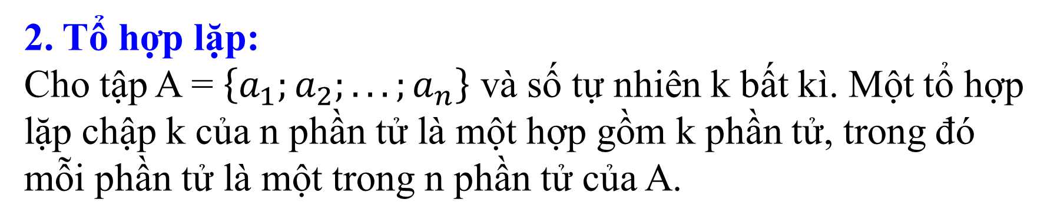
A. Lý thuyết
4. Tổ Hợp:
1. Tổ hợp (không lặp):$C_{n}^{k}=\frac{A_{n}^{k}}{k!}=\frac{n!}{k!(n−k)!}$
2. Tổ hợp lặp:
Cho tập A = $\left\{a_{1};a_{2};...;a_{n}\right\}$ và số tự nhiên k bất kì. Một tổ hợp lặp chập k của n phần tử là một hợp gồm k phần tử, trong đó mỗi phần tử là một trong n phần tử của A.
+ Số tổ hợp lặp chập k của n phần tử: $C_{n}^{k}=C_{n+k−1}^{k}=C_{n+k−1}^{n−1}$

Slide 18
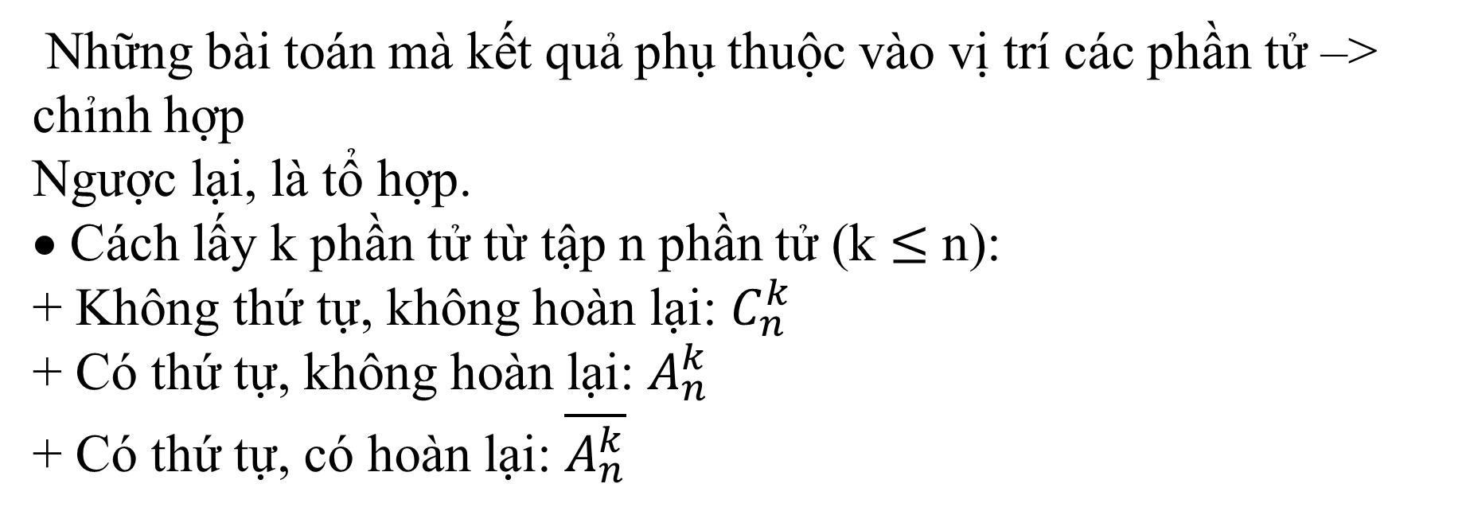
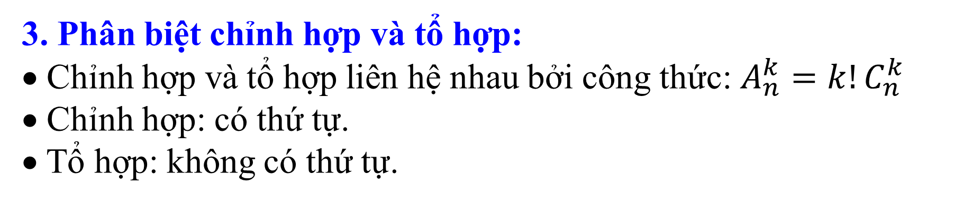
A. Lý thuyết
3. Phân biệt chỉnh hợp và tổ hợp:
• Chỉnh hợp và tổ hợp liên hệ nhau bởi công thức: $A_{n}^{k}=k!C_{n}^{k}$
• Chỉnh hợp: có thứ tự.
• Tổ hợp: không có thứ tự.
Những bài toán mà kết quả phụ thuộc vào vị trí các phần tử –> chỉnh hợp
Ngược lại, là tổ hợp.
• Cách lấy k phần tử từ tập n phần tử (k $≤$ n):
+ Không thứ tự, không hoàn lại: $C_{n}^{k}$
+ Có thứ tự, không hoàn lại: $A_{n}^{k}$
+ Có thứ tự, có hoàn lại: $\overline{A_{n}^{k}}$
END.

Slide 19

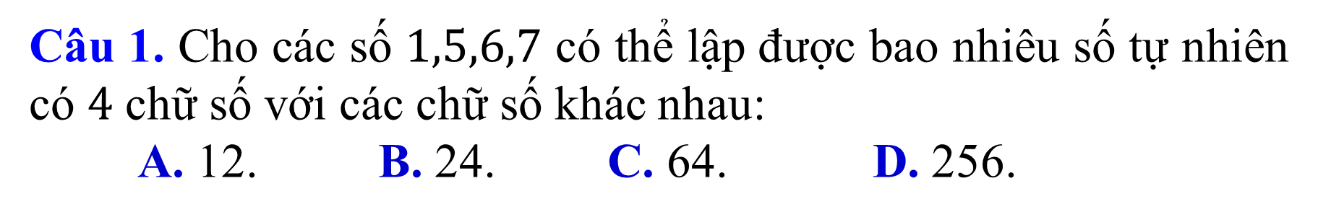
Câu 1. Cho các số $1,5,6,7$ có thể lập được bao nhiêu số tự nhiên có $4$ chữ số với các chữ số khác nhau:
A. 12. B. 24. C. 64. D. 256.

Slide 20
Câu 2. Có bao nhiêu số tự nhiên có hai chữ số mà các chữ số hàng chục lớn hơn chữ số hàng đơn vị?
A. 40. B. 45. C. 50. D. 55.

Slide 21
Câu 3. Có bao nhiêu cách xếp chỗ ngồi cho 3 học sinh vào một dãy ghế dài có 8 cái ghế, sao cho mỗi học sinh chỉ ngồi trên một ghế.
A. 168 B. 170 C. 164 D. 172

Slide 22
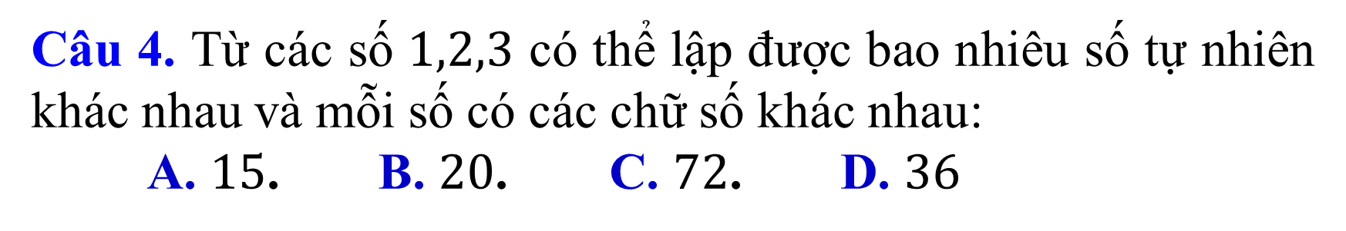
Câu 4. Từ các số $1,2,3$ có thể lập được bao nhiêu số tự nhiên khác nhau và mỗi số có các chữ số khác nhau:
A. $15$. B. $20$. C. $72$. D. $36$

Slide 23
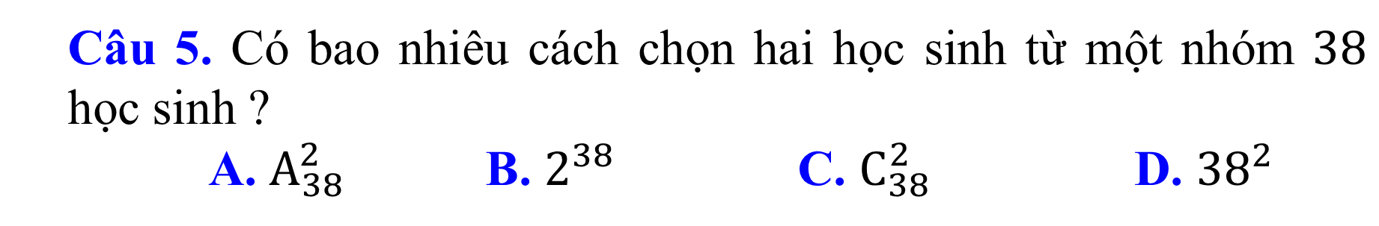
Câu 5. Có bao nhiêu cách chọn hai học sinh từ một nhóm $38$ học sinh ?
A. $A_{38}^{2}$ B. $2^{38}$ C. $C_{38}^{2}$ D. $38^{2}$

Slide 24
Câu 6. Có bao nhiêu cách xếp 4 người A,B,C,D lên 3 toa tàu, biết mỗi toa có thể chứa 4 người.
A. 81 B. 68 C. 42 D. 98

Slide 25
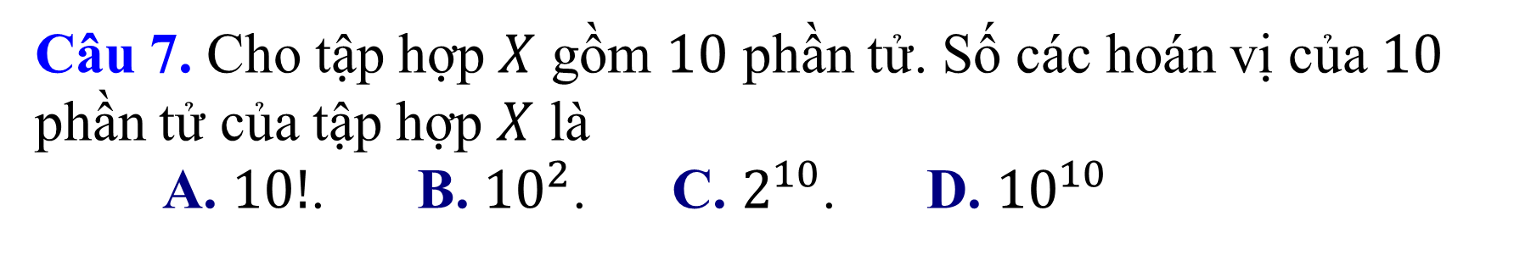
Câu 7. Cho tập hợp $X$ gồm $10$ phần tử. Số các hoán vị của $10$ phần tử của tập hợp $X$ là
A. $10!$. B. $10^{2}$. C. $2^{10}$. D. $10^{10}$

Slide 26
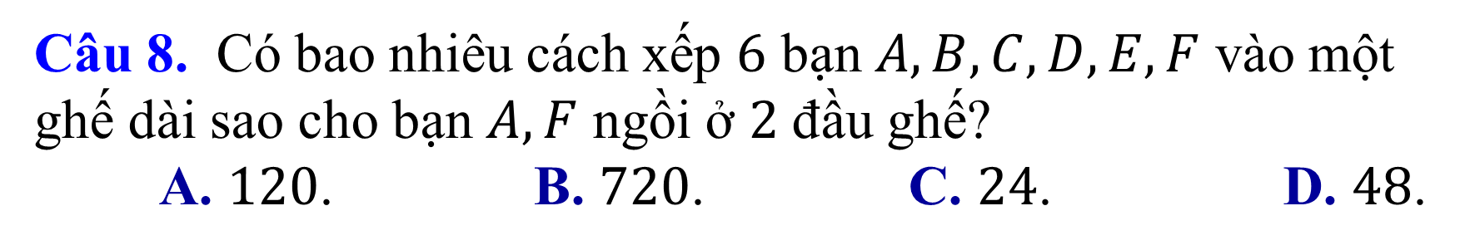
Câu 8. Có bao nhiêu cách xếp $6$ bạn $A,B,C,D,E,F$ vào một ghế dài sao cho bạn $A,F$ ngồi ở $2$ đầu ghế?
A. $120$. B. $720$. C. $24$. D. $48$.

Slide 27
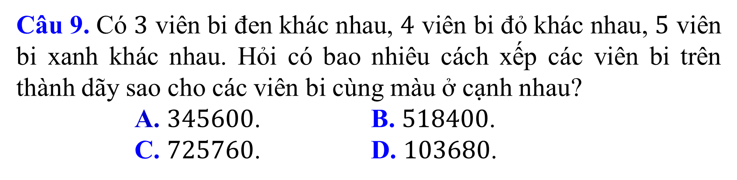
Câu 9. Có $3$ viên bi đen khác nhau, $4$ viên bi đỏ khác nhau, $5$ viên bi xanh khác nhau. Hỏi có bao nhiêu cách xếp các viên bi trên thành dãy sao cho các viên bi cùng màu ở cạnh nhau?
A. $345600$. B. $518400$.
C. $725760$. D. $103680$.

Slide 28
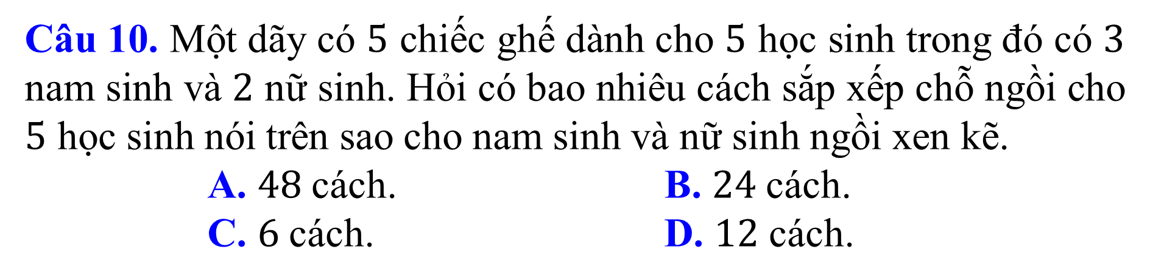
Câu 10. Một dãy có $5$ chiếc ghế dành cho $5$ học sinh trong đó có $3$ nam sinh và $2$ nữ sinh. Hỏi có bao nhiêu cách sắp xếp chỗ ngồi cho $5$ học sinh nói trên sao cho nam sinh và nữ sinh ngồi xen kẽ.
A. $48$cách. B. $24$cách.
C. $6$cách. D. $12$ cách.

Slide 29
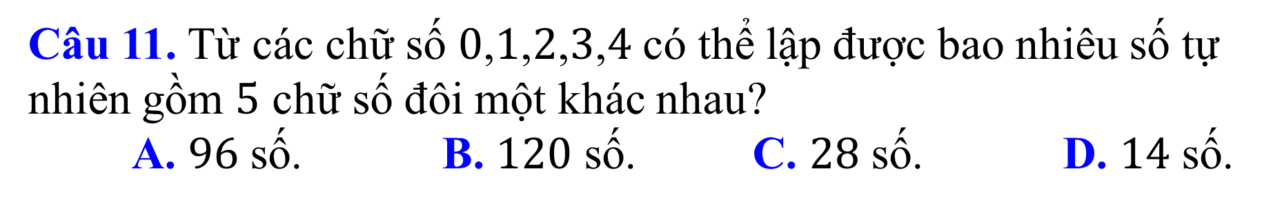
Câu 11. Từ các chữ số $0$,$1$,$2$,$3$,$4$ có thể lập được bao nhiêu số tự nhiên gồm $5$ chữ số đôi một khác nhau?
A. $96$ số. B. $120$ số. C. $28$ số. D. $14$ số.

Slide 30
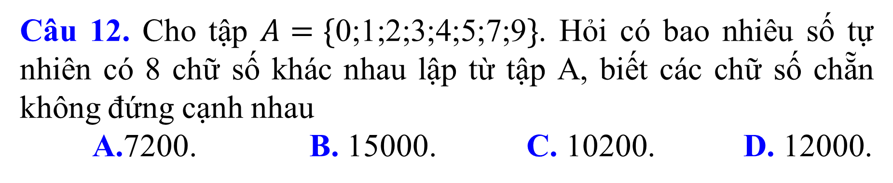
Câu 12. Cho tập $A=\{\text{0}\text{;}\text{1}\text{;}\text{2}\text{;}\text{3}\text{;}\text{4}\text{;}\text{5}\text{;}\text{7}\text{;}\text{9}\}$. Hỏi có bao nhiêu số tự nhiên có 8 chữ số khác nhau lập từ tập A, biết các chữ số chẵn không đứng cạnh nhau
A.7200. B. 15000. C. 10200. D. 12000.

Slide 31
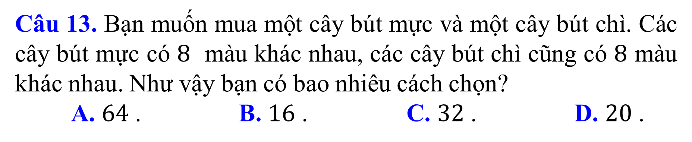
Câu 13. Bạn muốn mua một cây bút mực và một cây bút chì. Các cây bút mực có $8$ màu khác nhau, các cây bút chì cũng có $8$ màu khác nhau. Như vậy bạn có bao nhiêu cách chọn?
A. $64$ . B. $16$ . C. $32$ . D. $20$ .

Slide 32
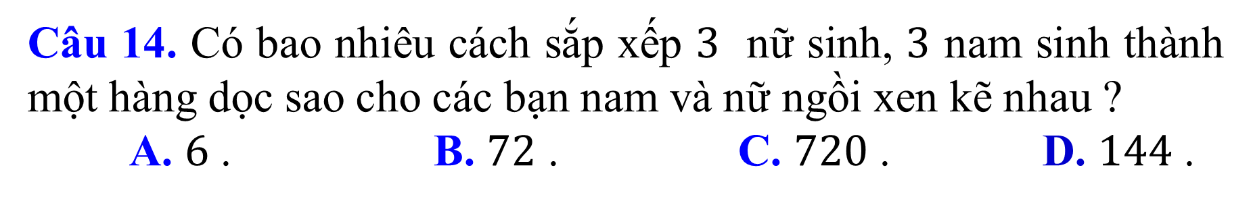
Câu 14. Có bao nhiêu cách sắp xếp $3$ nữ sinh, $3$ nam sinh thành một hàng dọc sao cho các bạn nam và nữ ngồi xen kẽ nhau ?
A. $6$ . B. $72$ . C. $720$ . D. $144$ .

Slide 33
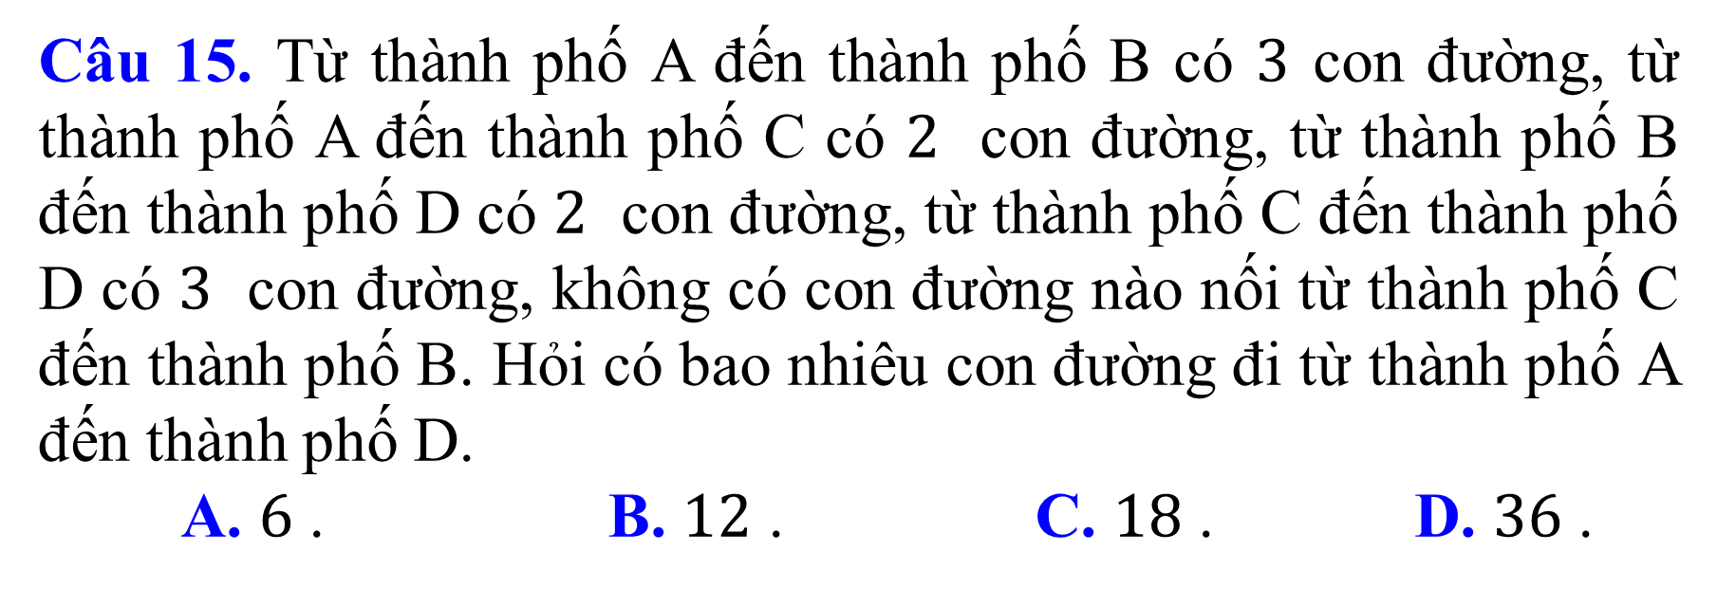
Câu 15. Từ thành phố A đến thành phố B có $3$ con đường, từ thành phố A đến thành phố C có $2$ con đường, từ thành phố B đến thành phố D có $2$ con đường, từ thành phố C đến thành phố D có $3$ con đường, không có con đường nào nối từ thành phố C đến thành phố B. Hỏi có bao nhiêu con đường đi từ thành phố A đến thành phố D.
A. $6$ . B. $12$ . C. $18$ . D. $36$ .

Slide 34
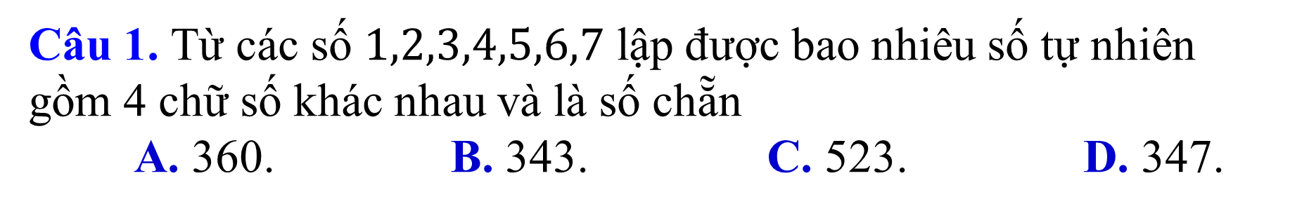
Phần 2. Thông hiểu
Câu 1. Từ các số $1,2,3,4,5,6,7$ lập được bao nhiêu số tự nhiên gồm 4 chữ số khác nhau và là số chẵn
A. 360. B. 343. C. 523. D. 347.

Slide 35

Phần 2. Thông hiểu
Câu 2. Có bao nhiêu chữ số chẵn gồm bốn chữ số đôi một khác nhau được lập từ các số $0,1,2,4,5,6,8$.
A. 252. B. 520. C. 480. D. 368.

Slide 36
Phần 2. Thông hiểu
Câu 3. Tính tổng các chữ số gồm 5 chữ số khác nhau được lập từ các số 1, 2, 3, 4, 5?
A. 3999960 B. 33778933
C. 4859473 D. 3847294

Slide 37
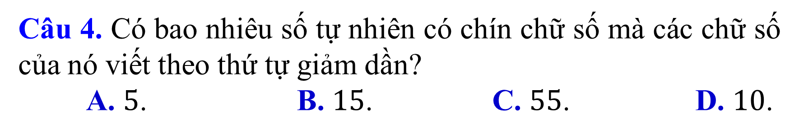
Phần 2. Thông hiểu
Câu 4. Có bao nhiêu số tự nhiên có chín chữ số mà các chữ số của nó viết theo thứ tự giảm dần?
A. $5$. B. $15$. C. $55$. D. $10$.

Slide 38
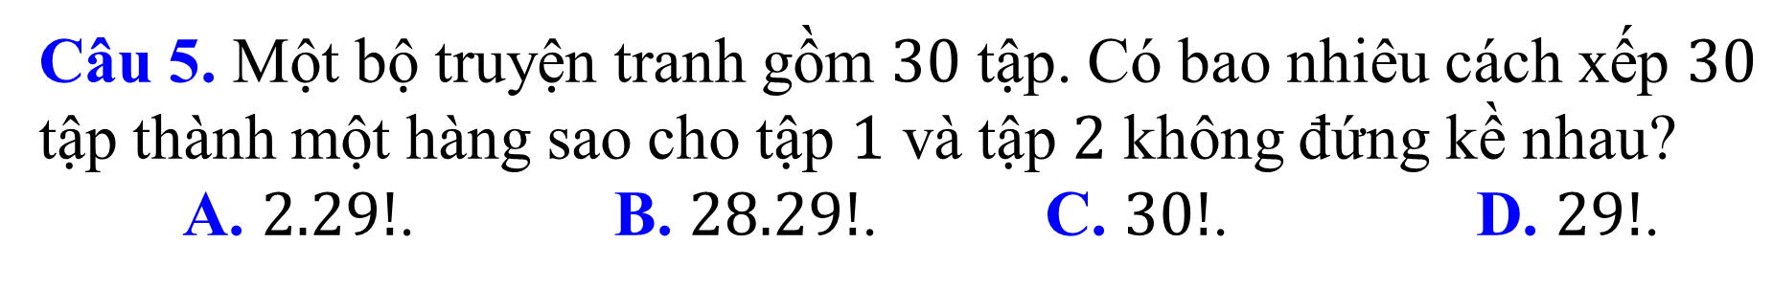
Phần 2. Thông hiểu
Câu 5. Một bộ truyện tranh gồm $30$ tập. Có bao nhiêu cách xếp $30$ tập thành một hàng sao cho tập $1$ và tập $2$ không đứng kề nhau?
A. $2.29!$. B. $28.29!$. C. $30!$. D. $29!$.

Slide 39
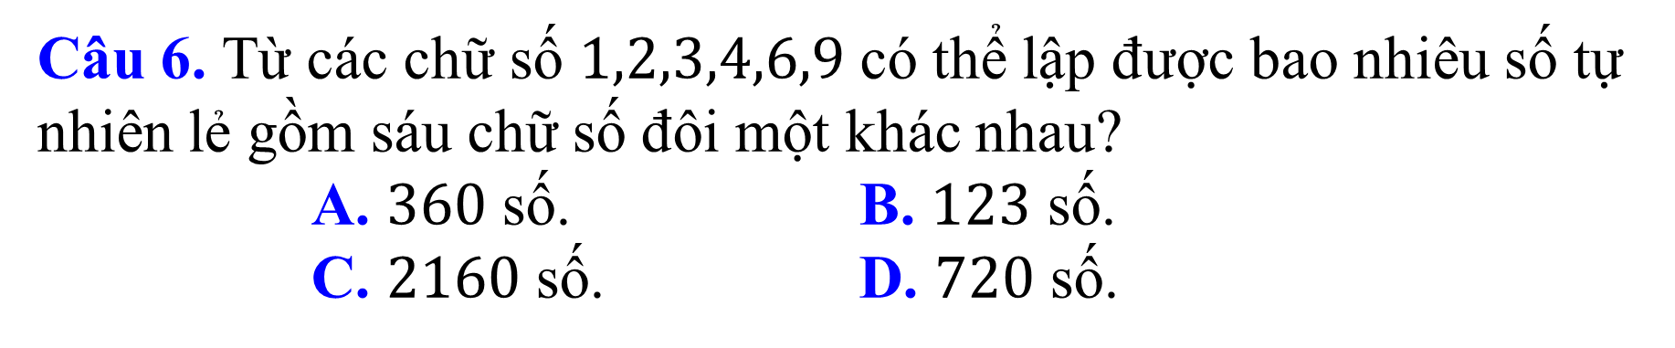
Phần 2. Thông hiểu
Câu 6. Từ các chữ số $1,2,3,4,6,9$ có thể lập được bao nhiêu số tự nhiên lẻ gồm sáu chữ số đôi một khác nhau?
A. $360$ số. B. $123$ số.
C. $2160$ số. D. $720$ số.

Slide 40
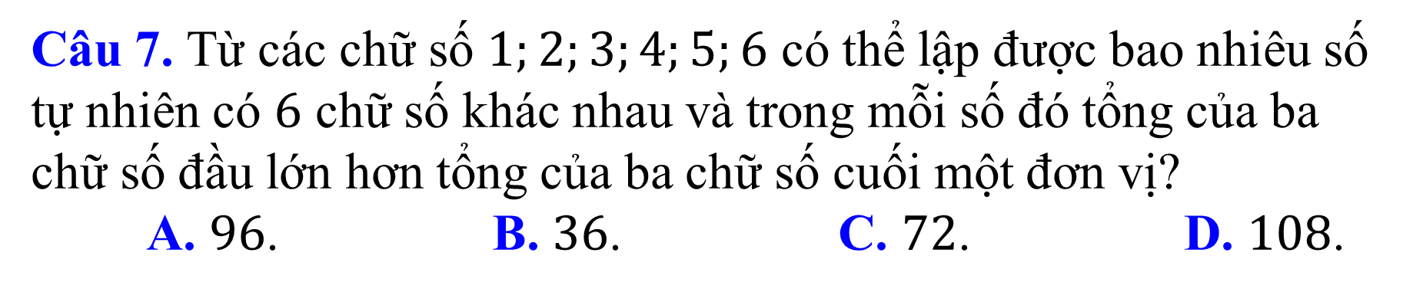
Phần 2. Thông hiểu
Câu 7. Từ các chữ số $1;2;3;4;5;6$ có thể lập được bao nhiêu số tự nhiên có $6$ chữ số khác nhau và trong mỗi số đó tổng của ba chữ số đầu lớn hơn tổng của ba chữ số cuối một đơn vị?
A. $96$. B. $36$. C. $72$. D. $108$.

Slide 41

Phần 2. Thông hiểu
Câu 8. Từ các chữ số$1$, $2$, $3$ lập được bao nhiêu số tự nhiên có đúng năm chữ số $1$, hai chữ số $2$ và ba chữ số $3$?
A. $2520$ số. B. $604800$ số.
C. $1440$ số. D. $128$ số.

Slide 42
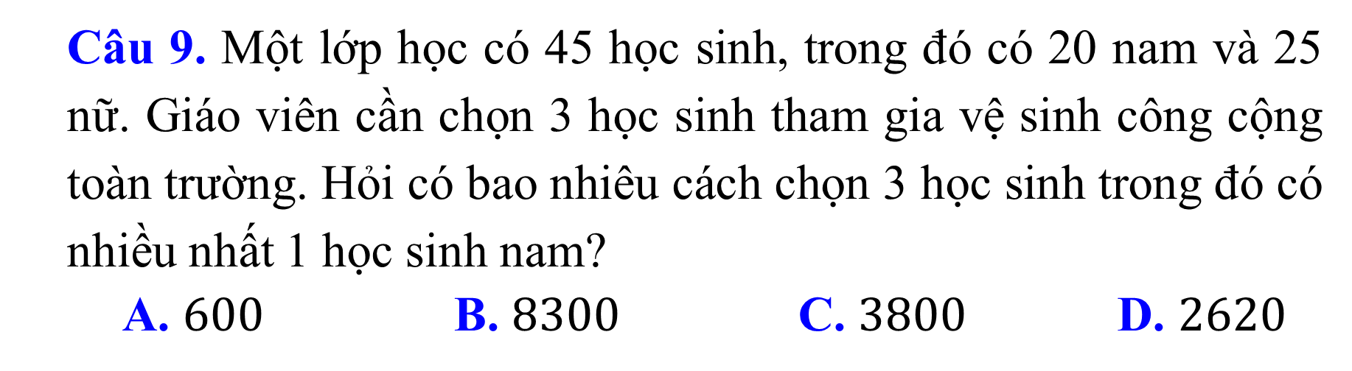
Phần 2. Thông hiểu
Câu 9. Một lớp học có 45 học sinh, trong đó có 20 nam và 25 nữ. Giáo viên cần chọn 3 học sinh tham gia vệ sinh công cộng toàn trường. Hỏi có bao nhiêu cách chọn 3 học sinh trong đó có nhiều nhất 1 học sinh nam?
A. $600$ B. $8300$ C. $3800$ D. $2620$

Slide 43
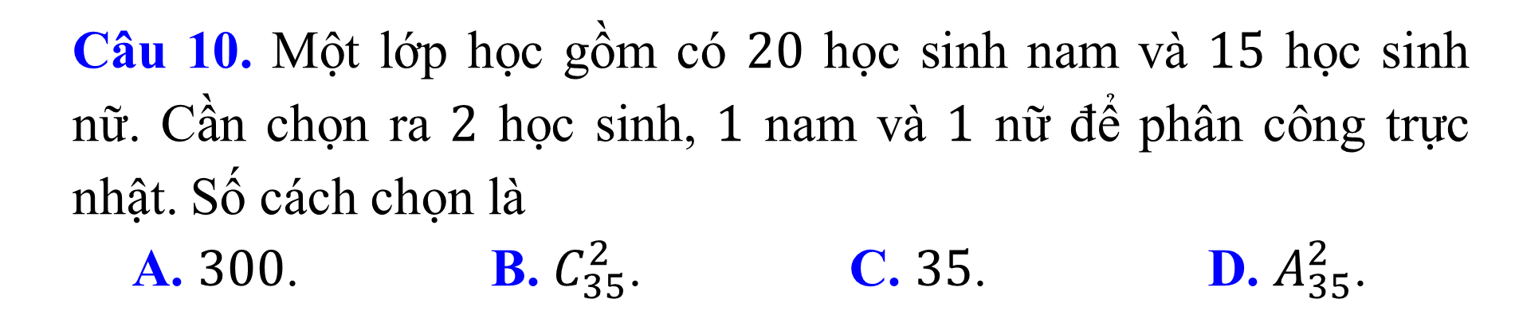
Phần 2. Thông hiểu
Câu 10. Một lớp học gồm có $20$ học sinh nam và $15$ học sinh nữ. Cần chọn ra $2$ học sinh, $1$ nam và $1$ nữ để phân công trực nhật. Số cách chọn là
A. $300$. B. $C_{35}^{2}$. C. $35$. D. $A_{35}^{2}$.

Slide 44
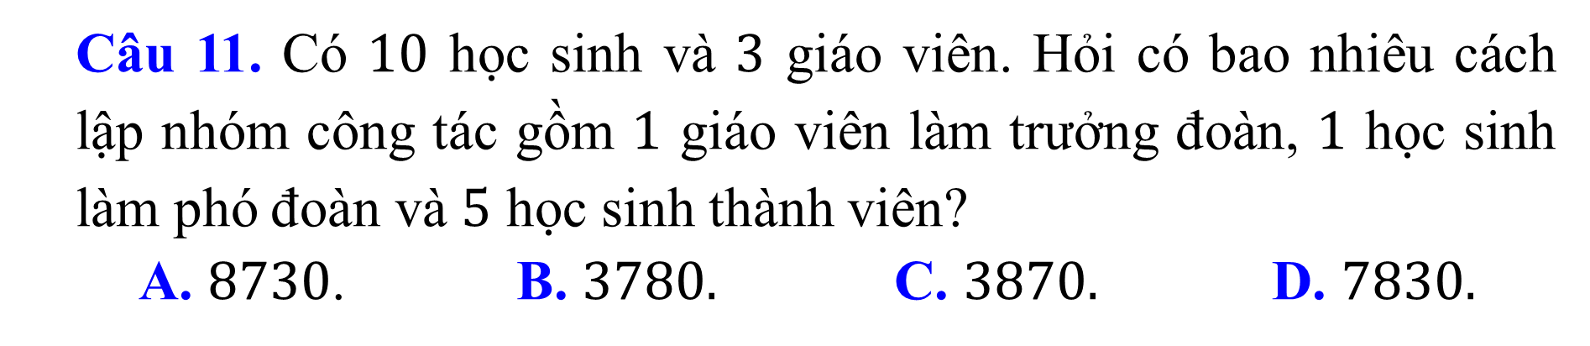
Phần 2. Thông hiểu
Câu 11. Có $10$ học sinh và $3$ giáo viên. Hỏi có bao nhiêu cách lập nhóm công tác gồm $1$ giáo viên làm trưởng đoàn, $1$ học sinh làm phó đoàn và $5$ học sinh thành viên?
A. $8730$. B. $3780.$ C. $3870.$ D. $7830.$

Slide 45
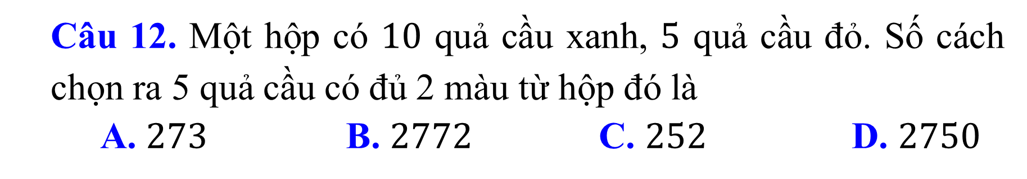
Phần 2. Thông hiểu
Câu 12. Một hộp có $10$ quả cầu xanh, $5$ quả cầu đỏ. Số cách chọn ra 5 quả cầu có đủ 2 màu từ hộp đó là
A. $273$ B. $2772$ C. $252$ D. $2750$

Slide 46
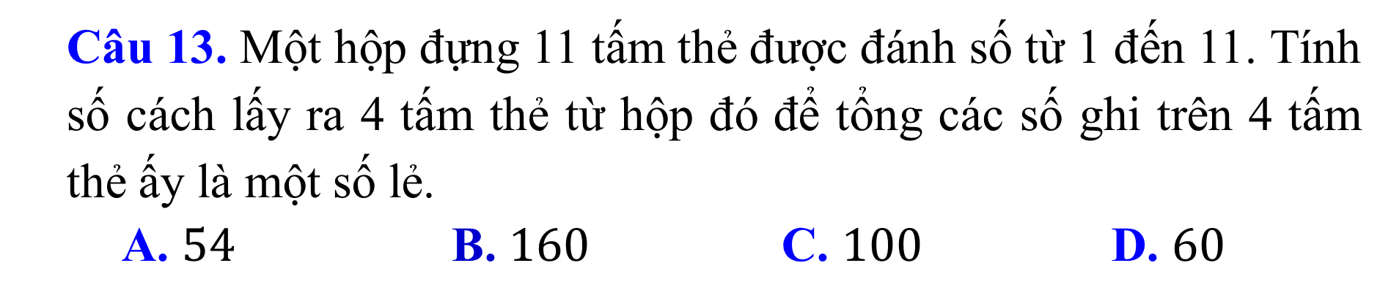
Phần 2. Thông hiểu
Câu 13. Một hộp đựng 11 tấm thẻ được đánh số từ 1 đến 11. Tính số cách lấy ra 4 tấm thẻ từ hộp đó để tổng các số ghi trên 4 tấm thẻ ấy là một số lẻ.
A. $54$ B. $160$ C. $100$ D. $60$

Slide 47
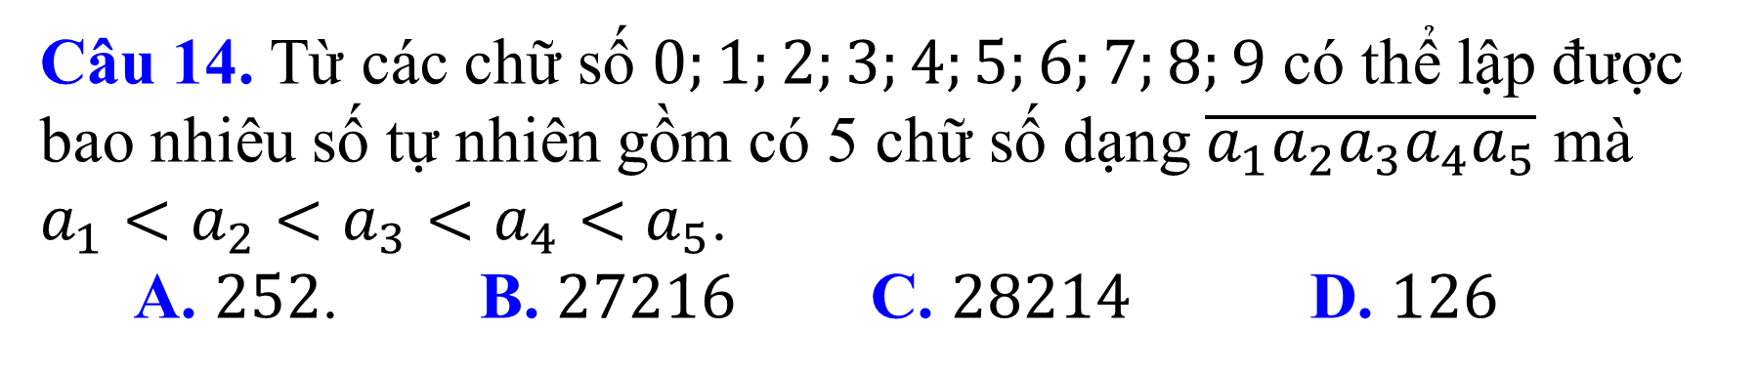
Phần 2. Thông hiểu
Câu 14. Từ các chữ số $0;1;2;3;4;5;6;7;8;9$ có thể lập được bao nhiêu số tự nhiên gồm có 5 chữ số dạng $\overline{a_{1}a_{2}a_{3}a_{4}a_{5}}$ mà $a_{1}<a_{2}<a_{3}<a_{4}<a_{5}$.
A. $252$. B. $27216$ C. $28214$ D. $126$

Slide 48
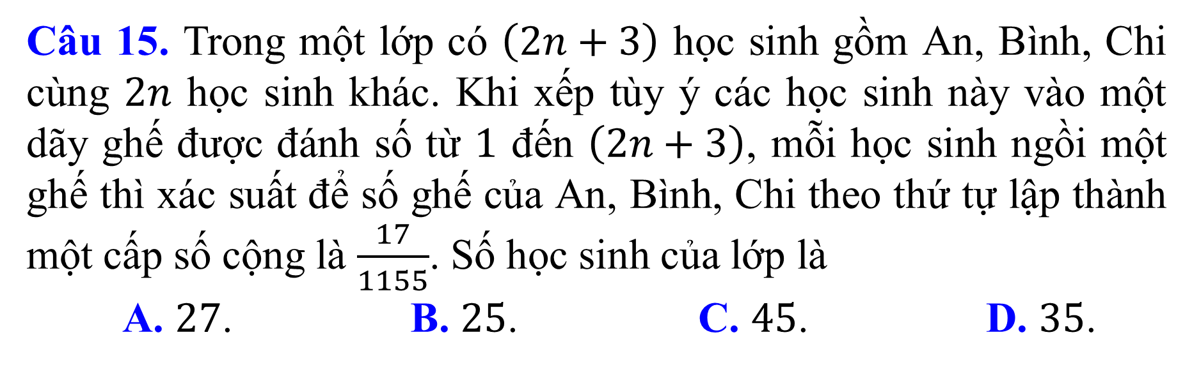
Phần 2. Thông hiểu
Câu 15. Trong một lớp có $\left(2n+3\right)$ học sinh gồm An, Bình, Chi cùng $2n$ học sinh khác. Khi xếp tùy ý các học sinh này vào một dãy ghế được đánh số từ $1$ đến $\left(2n+3\right)$, mỗi học sinh ngồi một ghế thì xác suất để số ghế của An, Bình, Chi theo thứ tự lập thành một cấp số cộng là $\frac{17}{1155}$. Số học sinh của lớp là
A. $27$. B. $25$. C. $45$. D. $35$.

Slide 49
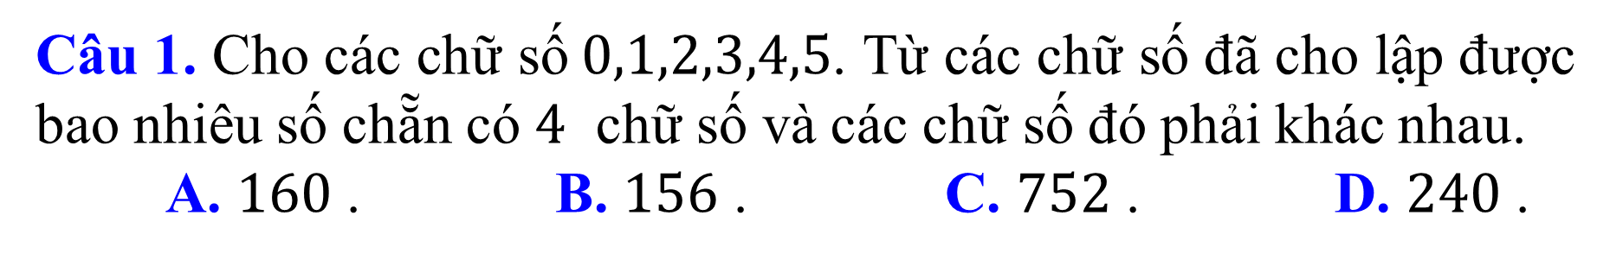
Phần 3. Vận dụng
Câu 1. Cho các chữ số$0,1,2,3,4,5$. Từ các chữ số đã cho lập được bao nhiêu số chẵn có $4$ chữ số và các chữ số đó phải khác nhau.
A. $160$ . B. $156$ . C. $752$ . D. $240$ .

Slide 50
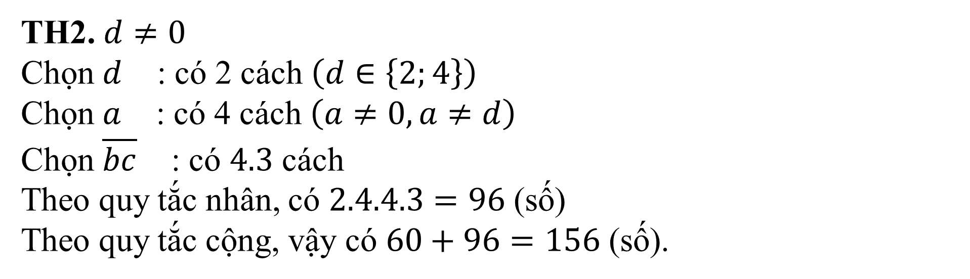
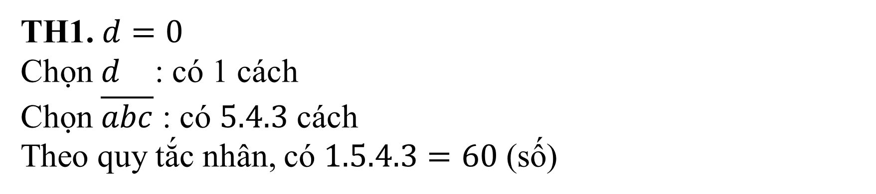
Lời giải 1: Gọi số cần tìm có dạng : $\overline{abcd} \left(a≠0\right)$ .
TH1. $d=0$
Chọn $d$ : có 1 cách
Chọn $\overline{abc}$ : có $5.4.3$ cách
Theo quy tắc nhân, có $1.5.4.3=60$ (số)
TH2. $d≠0$
Chọn $d$ : có 2 cách $\left(d∈\left\{2;4\right\}\right)$
Chọn $a$ : có 4 cách $\left(a≠0,a≠d\right)$
Chọn $\overline{bc}$ : có $4.3$ cách
Theo quy tắc nhân, có $2.4.4.3=96$ (số)
Theo quy tắc cộng, vậy có $60+96=156$ (số).

Slide 51
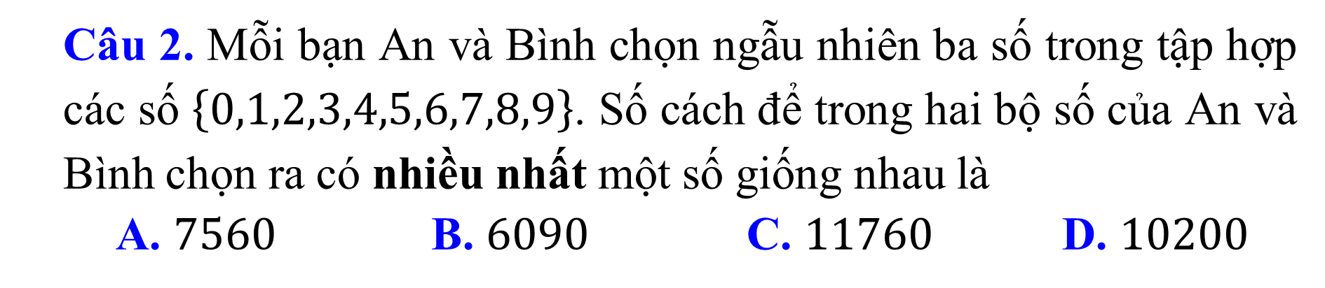
Phần 3. Vận dụng
Câu 2. Mỗi bạn An và Bình chọn ngẫu nhiên ba số trong tập hợp các số $\left\{0,1,2,3,4,5,6,7,8,9\right\}$. Số cách để trong hai bộ số của An và Bình chọn ra có nhiều nhất một số giống nhau là
A. $7560$ B. $6090$ C. $11760$ D. $10200$

Slide 52
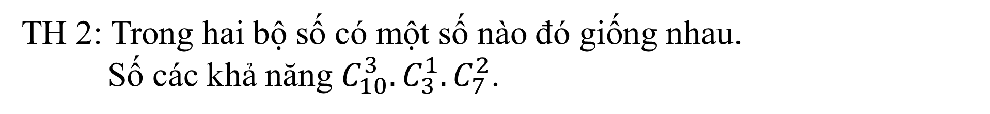
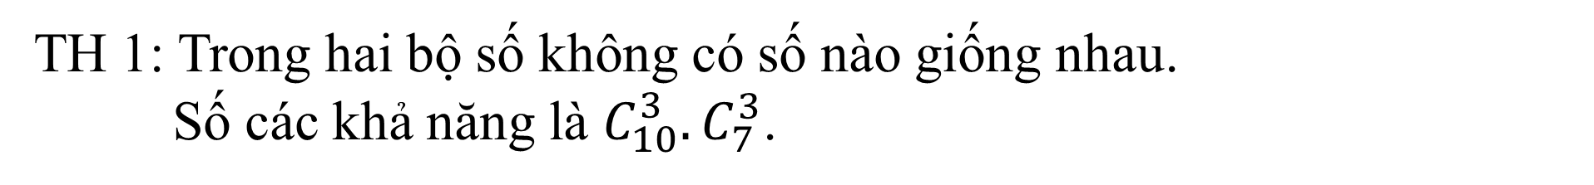
Phần 3. Vận dụng
Lời giải 2: Ta xét 2 trường hợp:
TH 1: Trong hai bộ số không có số nào giống nhau.
Số các khả năng là $C_{10}^{3}.C_{7}^{3}$.
TH 2: Trong hai bộ số có một số nào đó giống nhau.
Số các khả năng $C_{10}^{3}.C_{3}^{1}.C_{7}^{2}$.
Số cách thỏa mãn điều kiện là $C_{10}^{3}.C_{7}^{3}+C_{10}^{3}.C_{3}^{1}.C_{7}^{2}=11760$.

Slide 53
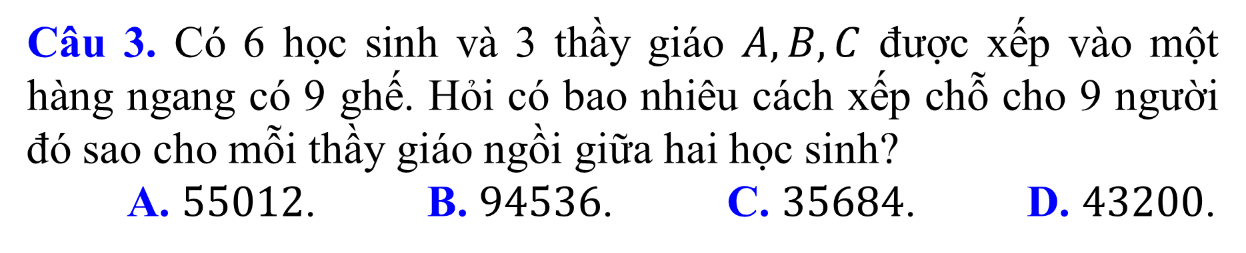
Phần 3. Vận dụng
Câu 3. Có 6 học sinh và 3 thầy giáo $A,B,C$ được xếp vào một hàng ngang có 9 ghế. Hỏi có bao nhiêu cách xếp chỗ cho 9 người đó sao cho mỗi thầy giáo ngồi giữa hai học sinh?
A. $55012$. B. $94536$. C. $35684$. D. $43200$.

Slide 54
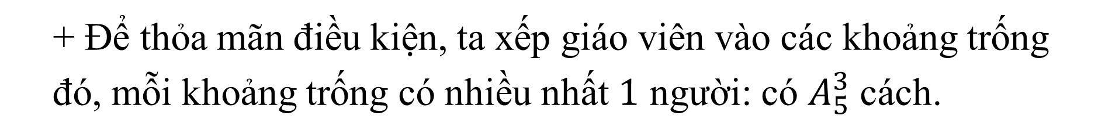
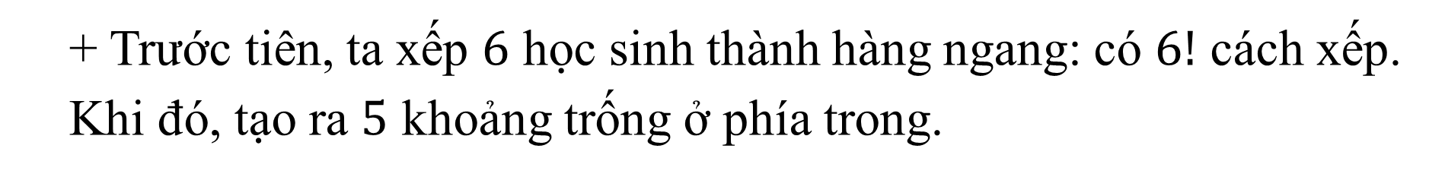
Phần 3. Vận dụng
Lời giải 3:
+ Trước tiên, ta xếp $6$ học sinh thành hàng ngang: có $6!$ cách xếp. Khi đó, tạo ra $5$ khoảng trống ở phía trong.
+ Để thỏa mãn điều kiện, ta xếp giáo viên vào các khoảng trống đó, mỗi khoảng trống có nhiều nhất $1$ người: có $A_{5}^{3}$ cách.
+ Vậy số cách xếp chỗ thỏa mãn là $6!.A_{5}^{3}=43200$ cách.

Slide 55

Phần 3. Vận dụng
Câu 4. Xếp $6$ học sinh gồm $3$ học sinh nam và $3$ học sinh ngồi vào hai dãy ghế đối diện nhau, mỗi dãy có $3$ ghế (mỗi học sinh ngồi một ghế, các ghế đều khác nhau). Hỏi có bao nhiêu cách xếp sao cho không có hai học sinh cùng giới ngồi đối diện nhau?
A. 720. B. 36. C. 288. D. 72.

Slide 56


Phần 3. Vận dụng
Lời giải 4:
+ Xếp chỗ ngồi cho bạn nam thứ nhất có $6$ cách xếp.
+ Xếp chỗ ngồi cho bạn nam thứ hai có $4$ cách xếp (Trừ chỗ của bạn thứ nhất và ghế đối diện).
+ Xếp chỗ ngồi cho bạn nam thứ ba có $2$ cách xếp.
+ Xếp chỗ ngồi cho $3$ bạn nữ có $3!=6$ cách xếp (3 bạn nữ xếp ngẫu nhiên vào 3 chỗ còn lại).
Vậy có $6.4.2.6=288$cách xếp chỗ ngồi cho 6 bạn thỏa mãn ycbt.

Slide 57

Phần 3. Vận dụng
Câu 5. Có một dãy ghế gồm 6 ghế. Xếp ngẫu nhiên 6 học sinh, gồm 2 học sinh lớp $A$, 2 học sinh lớp $B$ và 2 học sinh lớp $C$ ngồi vào dãy ghế sao cho mỗi ghế có đúng một học sinh ngồi. Số cách xếp để không có học sinh lớp $C$ nào ngồi cạnh nhau là
A. $480$. B. $240$. C. $160$. D. $144$.

Slide 58


Phần 3. Vận dụng
Lời giải 5:
+ Trước tiên, ta xếp học sinh của hai lớp $A,B$ : có $4!$ cách. Khi đó, tạo ra $5$ khoảng trống (cả phía trong và phía ngoài).
+ Để thỏa mãn yêu cầu của bài toán, ta chỉ cần xếp $2$ học sinh lớp $C$ vào các khoảng trống, mỗi khoảng chứa nhiu nhất 1 học sinh. Suy ra có $A_{5}^{2}$ cách.
+ Vậy, số cách xếp thỏa mãn là: $4!.A_{5}^{2}=480$ cách.

Slide 59

Câu 6. Một hội nghị bàn tròn có các phái đoàn 3 người Anh, 5 người Pháp và 7 người Mỹ. Hỏi có bao nhiêu cách xếp chỗ ngồi cho các thành viên sao cho những người có cùng quốc tịch thì ngồi gần nhau.
A. 72757600. B. 7293732.
C. 3174012. D. 1418746.

Slide 60

Phần 3. Vận dụng
Lời giải 6:
Có $2!$ cách xếp 3 phái đoàn vào bàn tròn.
Với mỗi cách xếp thì có:
$3!$ cách xếp các thành viên phái đoàn Anh
$5!$ cách xếp các thành viên phái đoàn Pháp
$7!$ cách xếp các thành viên phái đoàn Mỹ
Vậy có tất cả: $2!3!5!7!=7257600$ cách xếp.

Slide 61

Phần 3. Vận dụng
Câu 7. Từ các chữ số của tập hợp $\left\{0;1;2;3;4;5\right\}$, có thể lập được bao nhiêu số tự nhiên có $5$ chữ số đôi một khác nhau mà trong đó nhất thiết phải có mặt chữ số $0$?
A. $120$. B. $504$. C. $720$. D. $480$.

Slide 62





Lời giải 7 :
Giả sử số tự nhiên có $5$ chữ số đôi một khác nhau có dạng: $\overline{a_{1}a_{2}a_{3}a_{4}a_{5}}$.
Chọn một số cho $a_{1}$ ta có $5$ cách chọn.
Tiếp theo ta bỏ số $a_{1}$ và số $0$ thì từ tập hợp đã cho chúng ta còn lại $4$ số. Ta chọn $3$ số từ $4$ số đó ta có $C_{4}^{3}$ cách chọn. $a_{2},a_{3},a_{4},a_{5}$
Chúng ta xếp số $0$ và $3$ số vừa mới chọn vào $4$ vị trí ta được $4!$ cách xếp.
Chọn cho các số cho $a_{2},a_{3},a_{4},a_{5}$ có mặt chữ số $0$ ta có $C_{5}^{3}.4!$ cách chọn.
Số các số tự nhiên thỏa yêu cầu đề bài có thể lập được là:
$5.4!.C_{4}^{3}=480$.

Slide 63

Phần 3. Vận dụng
Câu 8. Từ các chữ số của tập $A=\left\{0;1;2;3;4;5;6;7\right\}$ lập được bao nhiêusố tự nhiên gồm 7 chữ số trong đó chữ số 2 xuất hiện đúng ba lần, các chữ số còn lại đôi một khác nhau?
A. 27000 B. 12600. C. 181440. D. 31203.

Slide 64



Lời giải 8:
*Ý tưởng: Đầu tiên, ta chọn 7 chữ số gồm 3 chữ số 2 và 4 chữ số bất kì từ tập $\left\{0;1;3;4;5;6;7\right\}$ rồi xếp vào 7 vị trí. Sau đó, ta trừ đi những trường hợp mà chữ số 0 đứng đầu.
Bước 1: Ta xếp 3 chữ số 2 vào 3 trong 7 vị trí $⇒$Có $C_{7}^{3}$ cách.
Chọn 4 chữ số còn lại từ tập $\left\{0;1;3;4;5;6;7\right\}$và xếp vào 4 vị trí còn lại$⇒$Có $A_{7}^{4}$ cách.
Bước 2: Chọn chữ số đầu tiên bên trái là 0.
Ta xếp 3 chữ số 2 vào 3 trong 6 vị trí còn lại $⇒$Có $C_{6}^{3}$ cách 3 chữ số còn lại có $A_{6}^{3}$ cách chọn.
Kết luận: có $C_{7}^{3}×A_{7}^{4}−C_{6}^{3}×A_{6}^{3}=27000$ số tmbt.

Slide 65

Phần 3. Vận dụng
.
Câu 9. Giải bóng chuyền quốc tế VTV Cup có 8 đội tham gia, trong đó có hai đội Việt Nam. Ban tổ chức bốc thăm ngẫu nhiên để chia thành hai bảng đấu, mỗi bảng 4 đội. Số cách bốc để hai đội của Việt Nam nằm ở hai bảng khác nhau là
A. $30$. B. $50$. C. $20$. D. $40$.

Slide 66


Phần 3. Vận dụng
.
Lời giải 9:
Bảng 1: Từ 8 đội tham gia chọn ngẫu nhiên 1 đội Việt Nam và 3 đội nước ngoài vào bảng 1 có số cách chọn là $C_{6}^{3}.C_{2}^{1}$.
Bảng 2: Sau khi chọn các đội vào bảng 1 còn 1 đội Việt Nam và 3 đội nước ngoài xếp vào bảng 2 có 1 cách xếp.
Số cách chia 8 đội thành 2 bảng đấu sao cho hai đội của Việt Nam nằm ở hai bảng khác nhau là: $C_{6}^{3}.C_{2}^{1}.1=40$.

Slide 67


Phần 3. Vận dụng
Câu 10. Đa giác lồi 12 cạnh có bao nhiêu đường chéo ?
A. $121$. B. 54. C. $132$. D. $56.$
Lời giải 10:
Cách 1: Cứ $2$ đỉnh của đa giác sẽ tạo thành một đoạn thẳng (bao gồm cả cạnh đa giác và đường chéo).
Khi đó có $C_{12}^{2}=66$ cạnh.
Số đường chéo là: $66−12=54$.
Cách 2: Số đường chéo trong đa giác lồi n cạnh là $\frac{n\left(n−3\right)}{2}$

Slide 68

Phần 4. Vận dụng cao
Câu 1. Xét một bảng ô vuông gồm $4×4$ ô vuông. Người ta điền vào mỗi ô vuông đó một trong hai số $1$ hoặc $−1$ sao cho tổng các số trong mỗi hàng và tổng các số trong mỗi cột đều bằng $0$. Hỏi có bao nhiêu cách?
A. $72$. B. $90$. C. $80$. D. $144$.

Slide 69



Lời giải 1:
Nhận xét 1: Trên mỗi hàng có $2$ số $1$ và $2$ số $−1$, mỗi cột có $2$ số $1$ và $2$ số $−1$
.
Nhận xét 2: Để tổng các số trong mỗi hàng và trong mỗi cột bằng $0$ đồng thời có không quá hai số bằng nhau và ba hàng đầu tiên đã được xếp số thì ta chỉ có một cách xếp hàng thứ tư.
.
Do vậy ta tìm số cách xếp ba hàng đầu tiên. Phương pháp giải bài này là xếp theo hàng. (Hình vẽ). Các hàng được đánh số như sau:
Nếu xếp tự do thì mỗi hàng đều có $\frac{4!}{2!.2!}=6$ cách điền số mà tổng các số bằng 0, đó là các cách xếp như sau
(Ta gọi là các bộ số từ $\left(1\right)$ đến $\left(6\right)$):

Slide 70




$11−1−1$ $\left(1\right)$; $1−1−11$ $\left(2\right)$; $−1−111$ $\left(3\right)$; $−11−11$ $\left(4\right)$; $1−11−1$ $\left(5\right)$; $111−1$ $\left(6\right)$.
.
Giả sử hàng $1$ được xếp như bộ $\left(1\right)$. Số cách xếp hàng $2$ có các khả năng sau
KN1: Hàng $2$ xếp giống hàng 1: Có $1$ cách xếp ( bộ $\left(1\right)$).
Hàng $3$ có $1$ cách ( bộ $\left(3\right)$). Hàng $4$ có $1$ cách. Vậy có $1.1.1.1=1$ cách xếp.
KN2: Hàng $2$ xếp đối xứng với hàng 1: Có $1$ cách xếp (bộ $\left(3\right)$)
Hàng $3$ có $6$ cách ( lấy thoải mái từ các bộ vì tổng hai hàng trên đã bằng $0$). Hàng $4$ có $1$ cách. Vậy có $1.1.6.1=6$ cách xếp.
KN3: Hàng $2$ xếp trùng với cách xếp hàng $1$ ở $2$ vị trí: Có $4$ cách xếp
Khi đó, với mỗi cách xếp hàng thứ $2$, hàng $3$ có $2$ cách.Hàng $4$ có $1$ cách.
Vậy có $1.1.6.1=6$ cách xếp.
Vì vai trò các bộ số như nhau nên số cách xếp thỏa mãn ycbt là:
$6.\left(1+6+6\right)=90$ cách.

Slide 71

Phần 4. Vận dụng cao
Câu 2. Có $4$ cặp vợ chồng được xếp ngồi trên một chiếc ghế dài có $8$ chỗ. Biết rằng mỗi người vợ chỉ ngồi cạnh chồng của mình hoặc ngồi cạnh một người phụ nữ khác. Hỏi có bao nhiêu cách sắp xếp chỗ ngồi thỏa mãn.
A. $816$. B. $18$. C. $8!$. D. $604$.

Slide 72

Phần 4. Vận dụng cao
Lời giải 2:
.
TH1: Chỉ có một cặp vợ chồng ngồi cạnh nhau, khi đó buộc các bà vợ phải ngồi cùng một bên, các ông chồng ngồi cùng một bên so với cặp vợ chồng đó.
$⇒$ có $\left(2.3!.3!\right).A_{4}^{1}=288$ (cách xếp).
TH2: Có đúng hai cặp vợ chồng ngồi cạnh nhau $⇒$ có $2.A_{4}^{2}.2.6=288$ (cách).
TH3: Có đúng ba cặp vợ chồng ngồi cạnh nhau $⇒$ có $2.A_{4}^{3}.2.2=192$ (cách xếp).
TH4: Tất cả $4$ cặp vợ chồng ngồi cạnh nhau $⇒$ có $2.A_{4}^{4}=48$ (cách xếp).
Vậy có tất cả: $288+288+192+48=816$ (cách xếp) tmbt.

Slide 73

Phần 4. Vận dụng cao
Câu 3. Có tất cả bao nhiêu số tự nhiên có 9 chữ số đôi một khác nhau và số đó chia hết cho 3.
A. $1330560.$ B. $1653120.$ C. $1451520.$ D. $1128960.$

Slide 74


Lời giải 3:
+ Một số tự nhiên thỏa yêu cầu bài toán có dạng $\overline{a_{1}a_{2}a_{3}a_{4}a_{5}a_{6}a_{7}a_{8}a_{9}}.$ $a_{i}≠a_{j},∀i≠j;i,j∈\left\{1;2;...;\left.9\right\}\right.$
$a_{1}≠0$ và $\sum_{1}^{9}{a_{i}}⋮3$
.
+ Giả sử gọi $B=\left\{0;1;2;...;9\right\}$ có tổng 10 phần tử là $45⋮3$. Nên nếu muốn tạo thành một số có 9 chữ số và chia hết cho 3, ta cần loại đi phần tử là bội của 3. Như vậy, ta sẽ có các tập: $B\backslash \{0\},​B\backslash \{3\},B\backslash \{6\},B\backslash \{9\}$
+ TH1: Chọn tập $B\backslash \{0\}$ để tạo số:
Ta còn 9 chữ số để xếp vào 9 vị trí $a_{1}→a_{9}:9!$ cách.
+ TH2: Chọn 1 trong ba tập: $B\backslash \{3\},B\backslash \{6\},B\backslash \{9\}$: 3 cách.
$a_{1}≠0:$ có 8 cách (vì đã loại đi phần tử là bội của 3).
Còn 8 chữ số xếp vào 8 vị trí còn lại: 8! cách.
+ Vậy có tất cả $9!+3.8.8!=1330560$ số thỏa yêu cầu bài toán.

Slide 75

Phần 4. Vận dụng cao
Câu 4. Từ các chữ số 0, 1, 2, …, 9 lập được bao nhiêu số tự nhiên có sáu chữ số khác nhau đôi một và số đó có 3 chữ số chẵn và 3 chữ số lẻ.
A. $64800.$ B. $72000.$
C. $151200.$ D. $61200.$

Slide 76
Lời giải 4:
Ta chia hai trường hợp về số cần tìm như sau
.
- TH1: (số tạo thành không chứa số 0)
Lấy ra 3 số chẵn có: $C_{4}^{3}$
Lấy ra 3 số lẻ có: $C_{5}^{3}$
Số các hoán vị của 6 số trên: 6!
Suy ra số các số tạo thành: $C_{4}^{3}.C_{5}^{3}.6!=28800$
- TH2: (số tạo thành có số 0)
Lấy ra hai số chẵn khác 0: $C_{4}^{2}$
Lấy ra 3 số lẻ: $C_{5}^{3}$
Số các hoán vị không có số 0 đứng đầu: $6!−5!=5.5!$
Số các số tạo thành: $C_{4}^{2}.C_{5}^{3}.5.5!=36000$
+ Vậy có tất cả là $28800+36000=64800$ số tmbt.

Slide 77

Phần 4. Vận dụng cao
Câu 5. Ba bạn $A,B,C$ mỗi bạn viết ngẫu nhiên lên bảng một số tự nhiên thuộc đoạn [1;17]. Hỏi có tất cả bao nhiêu cách để ba số được viết ra có tổng chia hết cho 3?
A. $1728.$ B. $1079.$ C. $1768.$ D. $1637.$

Slide 78
Lời giải 5:
Ta có: Một số tự nhiên từ 1 đến 17 ta có số đó thuộc một trong các nhóm số sau
.
+ Số chia hết cho 3: có 5 số thuộc tập {3;6;9;12;15} .
+ Số chia cho 3 dư 1: có 6 số thuộc tập {1;4;7;10;13;16}.
+ Số chia cho 3 dư 2: có 6 số thuộc tập {2;5;8;11;14;17} .
Ba bạn A, B, C mỗi bạn viết ngẫu nhiên lên bảng một số tự nhiên thuộc đoạn [1;17] tm ba số đó có tổng chia hết cho 3 thì các khả năng xảy ra như sau:
- TH1: Ba số đều chia hết cho 3 có $5^{3}=125$ cách.
- TH2: Ba số đều chia cho 3 dư 1 có $6^{3}=216$ cách.
- TH3: Ba số đều chia cho 3 dư 2 có $6^{3}=216$ cách.
- TH4: Một số chia hết cho 3, một số chia cho 3 dư 1 và số còn lại chia cho 3 dư 2 có 5.6.6.3!=1080 cách.
+ Tổng tất cả các cách viết là $125+216+216+1080=1637$. Chọn A.

Slide 79
Phần 4. Vận dụng cao
Câu 6. Số cách xếp 3 người đàn ông, 2 người đàn bà và 1 đứa trẻ ngồi vào ghế xếp quanh một bàn tròn sao cho đứa trẻ ngồi giữa hai người đàn ông là :
A. 6 B. 72 C. 120 D. 36

Slide 80

Lời giải 6:
+ Buộc 2 người đàn ông và 1 đứa trẻ thành 1 buộc, sao cho đứa trẻ ngồi giữa hai người đàn ông.
+ Chọn 2 người đàn ông có $C_{3}^{2}=3$ cách chọn, 2 người đàn ông có thể đổi chỗ cho nhau nên có $2!=2$ cách xếp.
+ Khi đó ta coi bài toán thành xếp 4 người vào một bàn tròn.
+ Cố định 1 người, số cách xếp 3 người còn lại là $3!=6$ cách.
Vậy có $3.2.6=36$ cách.

Slide 81

Phần 4. Vận dụng cao
Câu 7. Có bao nhiêu cách xếp ngẫu nhiên $10$ học sinh gồm $2$ học sinh lớp $\text{12}\text{A}$, $3$ học sinh lớp $\text{12}\text{B}$ và $5$ học sinh lớp $\text{12}\text{C}$ thành một hàng ngang thỏa mãn không có $2$ học sinh cùng lớp đứng cạnh nhau bằng
A. $63360.$ B. $64880.$ C. $72460.$ D. $32380.$

Slide 82



Lời giải 7:
Sắp xếp $5$ học sinh lớp 12C vào $5$ vị trí, có $5!$ cách.
.
Ứng mỗi cách xếp $5$ học sinh lớp 12C sẽ có $6$ khoảng trống gồm $4$ vị trí ở giữa và hai vị trí hai đầu để xếp các học sinh còn lại.
• TH1: Xếp $3$ học sinh lớp 12B vào $4$ vị trí trống ở giữa (không xếp vào hai đầu), có $A_{4}^{3}$ cách.
Ứng với mỗi cách xếp đó, chọn lấy $1$ trong $2$ học sinh lớp 12A xếp vào vị trí trống thứ $4$ (để hai học sinh lớp 12C không được ngồi cạnh nhau), có $2$ cách.
Học sinh lớp 12A còn lại có $8$ vị trí để xếp, có $8$ cách.
Theo quy tắc nhân, ta có $5!.A_{4}^{3}.2.8$ cách.

Slide 83


Lời giải 7 (tiếp):
.
• TH2: Xếp $2$ trong $3$ học sinh lớp 12B vào $4$ vị trí trống ở giữa và học sinh còn lại xếp vào hai đầu, có $C_{3}^{1}.2.A_{4}^{2}$ cách.
Ứng với mỗi cách xếp đó sẽ còn $2$ vị trí trống ở giữa, xếp $2$ học sinh lớp 12A vào vị trí đó, có $2$ cách.
Theo quy tắc nhân, ta có $5!.C_{3}^{1}.2.A_{4}^{2}.2$ cách.
Do đó số cách xếp không có học sinh cùng lớp ngồi cạnh nhau là
$n\left(A\right)=5!.A_{4}^{3}.2.8+5!.C_{3}^{1}.2.A_{4}^{2}.2=63360$ cách.

Slide 84

Phần 4. Vận dụng cao
Câu 8. Gọi $S$ là tập hợp tất cả các số tự nhiên gồm 5 chữ số đôi một khác nhau được lập từ các chữ số $5,6,7,8,9.$ Tính tổng tất cả các số thuộc tâp $S.$
A. $9333420.$ B. $46666200.$ C. $9333240.$ D. $46666240.$

Slide 85


Lời giải 8:
.
Số các số tự nhiên gồm 5 chữ số đôi một khác nhau được lập từ $5,6,7,8,9$ là $5!=120$ số.
Vì vai trò các chữ số như nhau nên mỗi chữ số $5,6,7,8,9$ xuất hiện ở hàng đơn vị là $4!=24$ lần.
Tổng các chữ số ở hàng đơn vị là $24\left(5+6+7+8+9\right)=840$.
Tương tự thì mỗi lần xuất hiện ở các hàng chục, trăm, nghìn, chục nghìn của mỗi chữ số là 24 lần.
Vậy tổng các số thuộc tập $S$ là $840\left(1+10+10^{2}+10^{3}+10^{4}\right)=9333240$.

Slide 86

Phần 4. Vận dụng cao
Câu 9. Trong không gian cho $2n$ điểm phân biệt ($n>4$, $n∈ℕ$), trong đó không có ba điểm nào thẳng hàng và trong $2n$ điểm đó có đúng $n$ điểm cùng nằm trên một mặt phẳng. Tìm $n$ sao cho từ $2n$ điểm đã cho tạo ra đúng $201$ mặt phẳng phân biệt.
A. $8$. B. $12$. C. $5$. D. $6$.

Slide 87


Lời giải 9:
Số cách chọn $3$ điểm trong $2n$ điểm phân biệt đã cho là: $C_{2n}^{3}$.
.
Số cách chọn $3$ điểm trong $n$ điểm cùng nằm trên một mặt phẳng là: $C_{n}^{3}$.
Số mặt phẳng được tạo ra từ $2n$ điểm đã cho là: $C_{2n}^{3}−C_{n}^{3}+1$.
Như vậy:
$$C_{2n}^{3}−C_{n}^{3}+1=201⇔\frac{2n\left(2n−1\right)\left(2n−2\right)}{6}−\frac{n\left(n−1\right)\left(n−2\right)}{6}=200$$
$$⇔\frac{2n\left(2n−1\right)\left(2n−2\right)}{6}−\frac{n\left(n−1\right)\left(n−2\right)}{6}=200$$
$$⇔7n^{3}−9n^{2}+2n−1200=0⇔\left(n−6\right)\left(7n^{2}+33n+200\right)=0$$
$$⇔n=6$$
$$\text{V}\text{ậ}\text{y} n=6\text{.}$$

Slide 88

Phần 4. Vận dụng cao
Câu 10. Có hai học sinh lớp $A,$ ba học sinh lớp $B$ và bốn học sinh lớp $C$ xếp thành một hàng ngang sao cho giữa hai học sinh lớp $A$ không có học sinh nào lớp $B.$ Hỏi có bao nhiêu cách xếp hàng như vậy ?
A. $80640$ B. $108864$ C. $145152$ D. $217728$

Slide 89
Lời giải 10:
Xét các trường hợp sau :
.
.
TH1: Hai học sinh lớp A đứng cạnh nhau có $2!.8!$ cách.
TH2: Giữa hai học sinh lớp A có một học sinh lớp C có $2!.A_{4}^{1}.7!$ cách.
TH3: Giữa hai học sinh lớp A có hai học sinh lớp C có $2!.A_{4}^{2}.6!$ cách.
$$\text{TH}\text{4: }\text{Gi}\text{ữ}\text{a} \text{hai} \text{h}\text{ọ}\text{c} \text{sinh} \text{l}\text{ớ}\text{p} \text{A} \text{c}\text{ó }\text{ba} \text{h}\text{ọ}\text{c} \text{sinh} \text{l}\text{ớ}\text{p} \text{C} \text{c}\text{ó }2!.A_{4}^{3}.5! \text{c}\text{á}\text{ch}\text{.}$$
$$\text{TH}\text{5: }\text{Gi}\text{ữ}\text{a} \text{hai} \text{h}\text{ọ}\text{c} \text{sinh} \text{l}\text{ớ}\text{p} \text{A} \text{c}\text{ó }\text{b}\text{ố}\text{n} \text{h}\text{ọ}\text{c} \text{sinh} \text{l}\text{ớ}\text{p} \text{C} \text{c}\text{ó }2!.A_{4}^{4}.4! \text{c}\text{á}\text{ch}\text{.}$$
$\text{V}\text{ậ}\text{y} \text{theo} \text{quy} \text{t}\text{ắ}\text{c} \text{c}\text{ộ}\text{ng} \text{c}\text{ó}$:
$$2!\left(8!+A_{4}^{1}7!+A_{4}^{2}6!+A_{4}^{3}5!+A_{4}^{4}4!\right)=145152 \text{c}\text{á}\text{ch}\text{.}$$

